Slide 1
PME 3380 – Modelagem de Sistemas Dinâmicos
TEMA
Posicionamento de uma massa com atuador pneumático
Departamento de Engenharia Mecânica
Professores: Decio Crisol Donha e Agenor de Toledo Fleury
GRUPO 22
Pedro Di Pietro #USP: 9853123
21/01/2021

Slide 2
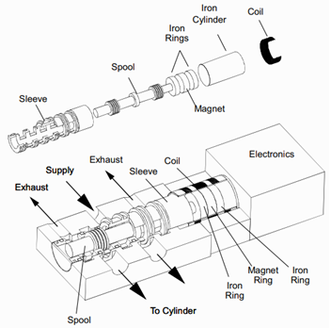
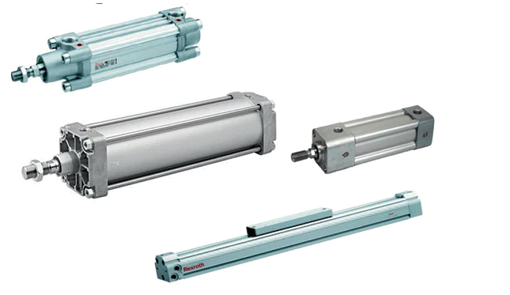
INTRODUÇÃO
Atuadores pneumáticos
Dispositivos que convertem energia pneumática em energia cinética
Diversas aplicações na indústria, por exemplo controle de válvulas e posicionamento de componentes em linhas de montagem
Vantagens de ter aspecto construtivo simples, oferecendo força e velocidades elevadas para sistemas que não dependem de bastante precisão

Slide 3
INTRODUÇÃO
Objetivos
Modelagem de um atuador pneumático linear de dupla ação para posicionamento de uma massa
Metodologia
Desenvolvimento do modelo físico do atuador acoplado à massa
Adoção de hipóteses simplificadoras pertinentes ao modelo
Obtenção do modelo matemático que descreve a mecânica do atuador
Simulação da resposta temporal a diferentes entradas

Slide 4
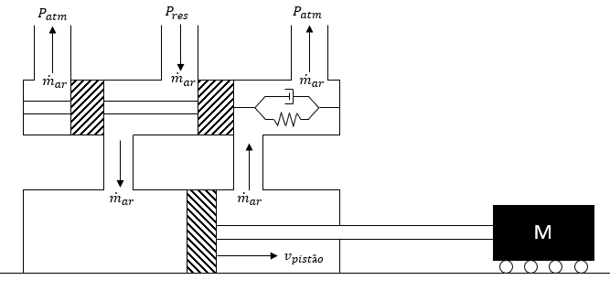
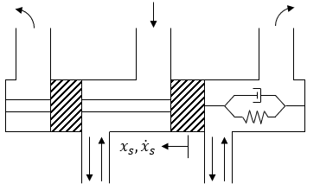
MODELO FÍSICO
Válvula de três vias
Pistão
Conjunto acoplado
A válvula proporcional está presa a uma mola referencial parado na válvula, e seu movimento é resistido por um amortecimento viscoso devido à interação com a parede
No pistão, além das forças devido à pressão do fluido, é também considerada um amortecimento viscoso devido ao deslizamento na parede
Variáveis de estado: $X=[x_{s} {\dot{x}}_{s} x \dot{x} \ddot{x}]$
Saídas observadas $Y=[x]$

Slide 5
HIPÓTESES SIMPLIFICADORAS
A pressão e temperatura do reservatório são constantes;
A transferência de calor do gás para o ambiente é desprezível;
A temperatura do gás não varia ao longo do escoamento;
A válvula direcional é simétrica;
Não há interseção na válvula;
As passagens de ar da válvula para o cilindro são curtas e não oferecem resistência significativa ao escoamento;
Não há atrito seco;
Pequenos deslocamentos em relação ao centro do pistão;
As pressões em cada lado do pistão do atuador variam pouco em relação a seu valor inicial;
Escoamento subsônico;
Não há vazamento de ar de um lado para o outro do pistão.
Volume do êmbolo desprezível

Slide 6
MODELO MATEMÁTICO
VÁLVULA DE TRÊS VIAS
Modelagem Pneumática
Schwenzer (1983, apud BEATER, 2007, p. 252) propõe o seguinte modelo
Onde:
Chegando em:

Slide 7
MODELO MATEMÁTICO
VÁLVULA DE TRÊS VIAS
Modelagem Mecânica
Normalizando a posição de referência do sinal de entrada do sistema e representando o sistema como um oscilador linear de segunda ordem:
Analogamente, a equação diferencial é:

Slide 8
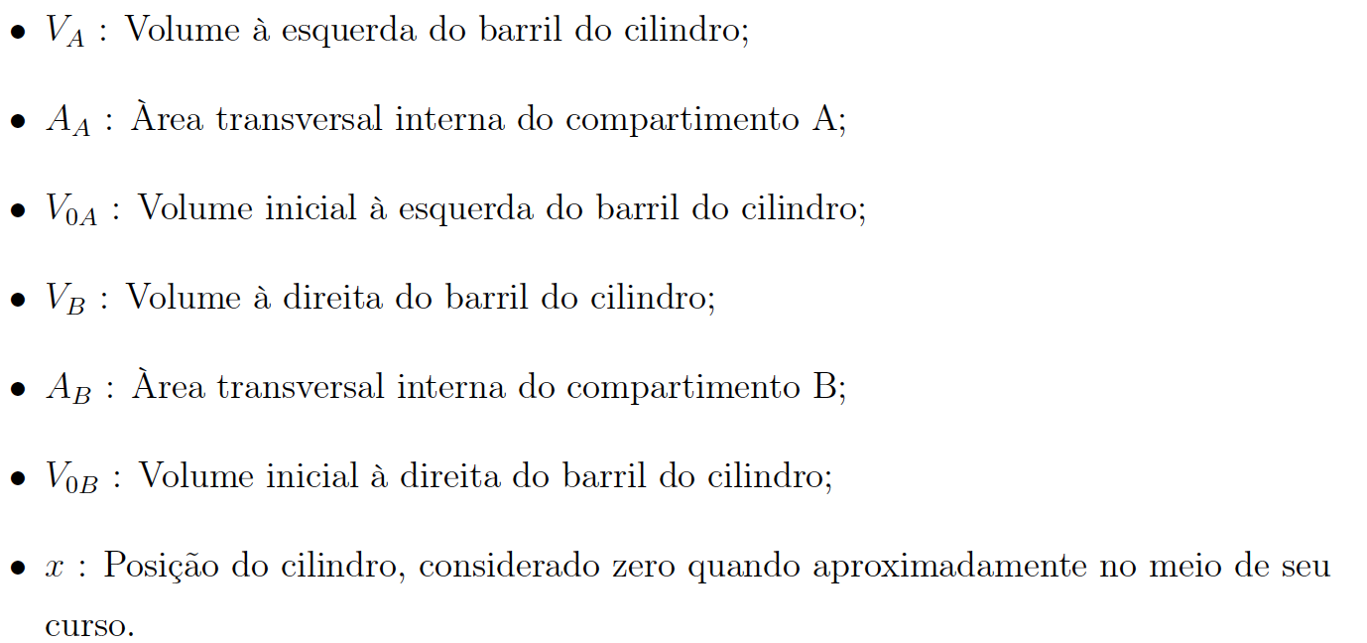
MODELO MATEMÁTICO
PISTÃO
Modelagem Pneumática
Definição dos parâmetros do cilíndro
Portanto, o volume de cada compartimento é dado por:

Slide 9
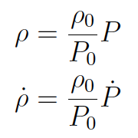
MODELO MATEMÁTICO
PISTÃO
Modelagem Pneumática
Mas como ${\dot{P}}_{A}$ não é linear, lineariza-se ao redor de
$x_{s0}=x_{0}={\dot{x}}_{0}=0$ e $P_{A0}=P_{0}/2$
Com isso, a linearização por expansão em primeira ordem do polinómio de Taylor é feita, chegando-se em:
Assume-se comportamento isotérmico do ar conforme Kawakami et al (1988 [5]) e Gottert (2004, apud BEATER, 2007 [1], p. 253) propuseram em seus estudos.
Com isso, parte-se da definição de densidade e derivando:
Ar assumido como gás ideal, assim:
Assim, derivando a equação do slide anterior e após algebrismos

Slide 10
MODELO MATEMÁTICO
PISTÃO
Modelagem Mecânica
Aplicação do Teorema do Movimento do Baricentro
Onde:
Assim, após manipulações algébricas e cálculos de derivadas, têm-se:

Slide 11
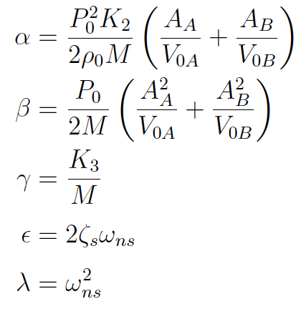
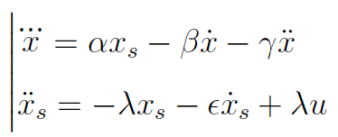
MODELO MATEMÁTICO
SISTEMA COMPLETO
Definindo-se as constantes
O sistema proposto é definido pelo seguinte sistema:

Slide 12
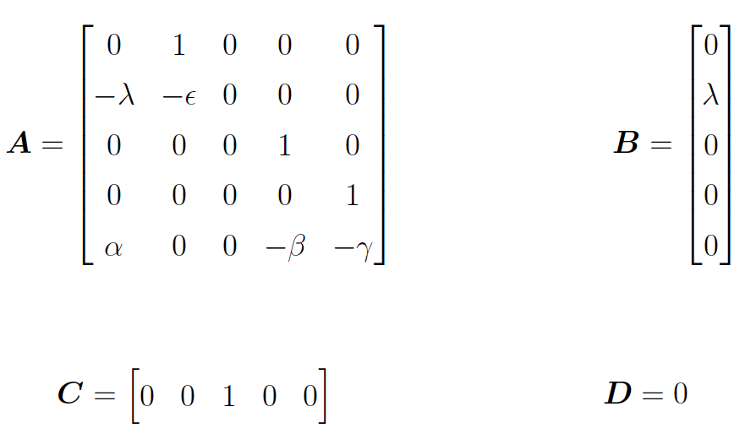
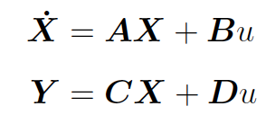
MODELO MATEMÁTICO
SISTEMA COMPLETO
Representação em Espaço de Estados

Slide 13
MODELO MATEMÁTICO
SISTEMA COMPLETO
Determinação da Função de Transferência
Representação em Diagramas de Blocos
Domínio da Frequência
Domínio do Tempo

Slide 14
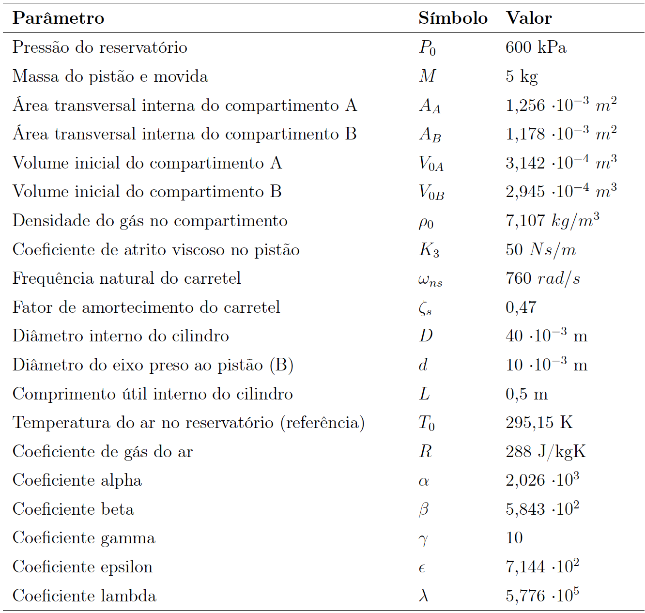
MODELO MATEMÁTICO – Parâmetros do Sistema

Slide 15
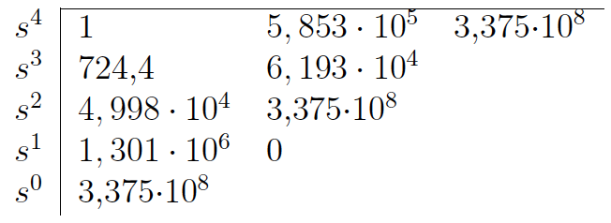
ANÁLISE DO SISTEMA
ANÁLISE DE ESTABILIDADE
Critério de Routh-Hurwitz
Substituição dos parâmetros na função de transferência resulta na expressão abaixo
Que possibilita a construção da tabela de Routh-Hurwitz
NÃO EXISTEM ELEMENTOS NEGATIVOS NA PRIMEIRA COLUNA E EXISTE POLO NA ORIGEM
SISTEMA MARGINALMENTE ESTÁVEL

Slide 16
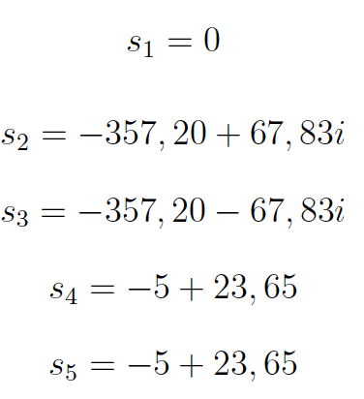
ANÁLISE DO SISTEMA
ANÁLISE DE ESTABILIDADE
Análise dos Polos
Raízes da equação característica são os polos:
NÃO EXISTEM POLOS COM PARTE REAL POSITIVA E EXISTE POLO NULO
SISTEMA MARGINALMENTE ESTÁVEL

Slide 17
ANÁLISE DO SISTEMA
RESPOSTA EM FREQUÊNCIA
Análise da Função de Transferência reescrita na forma de bode
Mostra de maneira clara as faixas de frequência influenciadas por cada polo ou par de polos
Presença de uma inclinação de -20dB por década no trecho até 24,27 rad/s que atenua o pico de ressonância
As diferenças nos fatores de amortecimentos dos dois pares de polos pode ser claramente observada pela diferença na inclinação das transições para -180 graus em volta das frequências naturais

Slide 18
ANÁLISE DO SISTEMA
RESPOSTA NO TEMPO
Matriz de Transição
Define-se matriz de transição de estados $Φ(t)$ e a resolvente $Φ(s)$
Assim, fazendo a expansão em série de Taylor
Assim, é possível utilizar o conceito de matriz de transição para resolver o EE no domínio do tempo

Slide 19
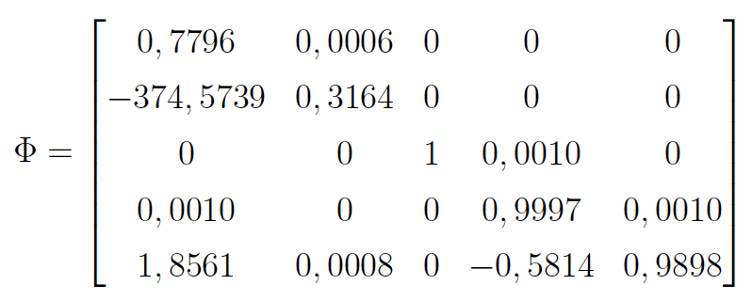
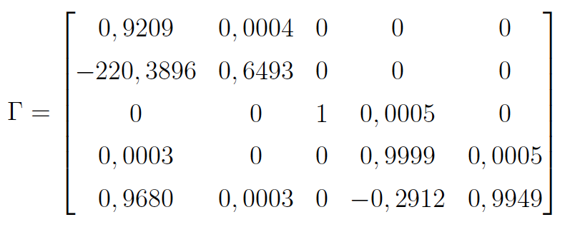
ANÁLISE DO SISTEMA
RESPOSTA NO TEMPO
Matriz de Transição
Utilizando os parâmetros da valvula em estudo, têm-se as seguintes matrizes de transição e a matriz do termo forçante

Slide 20
ANÁLISE DO SISTEMA
RESPOSTA NO TEMPO
Impulso
Entrada Impulso
Tal impulso na válvula tira rapidamente o carretel da posição de equilíbrio, de modo que ar pressurizado entra no compartimento A do cilindro.
Quando as pressões de ambos os cilindros se igualam, o cilindro ainda possui energia cinética, de modo que ocorre um sobressinal de aproximadamente 51,5%.
A aproximação do sistema de quinta ordem para um de segunda e um integrador é válida, mantendo a exatidão dos resultados com 4 algarismos significativos.

Slide 21
ANÁLISE DO SISTEMA
RESPOSTA NO TEMPO
Degrau
Entrada Degrau Unitário
Característica de uma admissão constante de ar no cilindro
Resultados que não condizem com uma válvula real, já que a posição da massa variou de maneira constante e sem restrição a valores que extrapolam as características físicas do modelo.

Slide 22
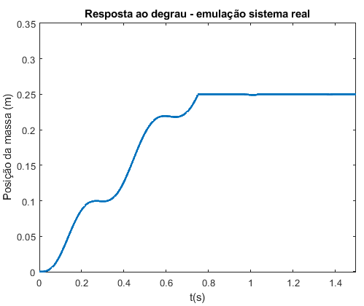
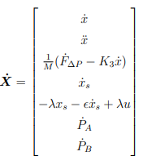
ANÁLISE DO SISTEMA
RESPOSTA NO TEMPO
Degrau – emulação da condição real
Entrada Degrau de 10% da válvula aberta

Slide 23
ANÁLISE DO SISTEMA
RESPOSTA NO TEMPO
Resultados
Entrada Senoidal de 60 Hz
Nova posição de equilíbrio instável condicionada pela admissão de ar
amplitude da oscilação é de aproximadamente 0,0055 m

Slide 24
ANÁLISE DO SISTEMA
RESPOSTA NO TEMPO
Resultados
Entrada Senoidal de 30 Hz
amplitude da oscilação é de aproximadamente 0,0775m
Comparando com a amplitude de oscilação da referência, de 0,5, encontra-se um ganho de 0.011 e 0.155, ou em decibéis, -39dB e -16dB, respectivamente

Slide 25
ANÁLISE DO SISTEMA
RESPOSTA NO TEMPO
Resultados
Estudo da Razão e Tempo de Abertura da Válvula
O comportamento do sistema é muito semelhante ao observado para o impulso
Destaca mais uma característica dos sistemas lineares, de que sua resposta é uma convolução do sinal de entrada

Slide 26
CONCLUSÃO
Modelagem matemática do sistema
Toda a modelagem dos componentes foi realizada individualmente pela frente pneumática e mecânica
Modelagem de fluxo é extremamente complexa > Necessita de simplificações e embasamento empírico
Resposta do sistema no domínio da frequência
Três níveis de decaimento, correspondente aos polos encontrados – Em fase e em magnitude
Resposta do sistema no domínio do tempo
Equivalência entre a resolução analítica e a computacional > Análise do tempo de acomodação e do sobressinal por meio do diagrama de bode foram parelhos aos encontrados na resposta de uma entrada do tipo impulso
Problemas com a entrada degrau > Válvula permanece aberta > Massa se desloca para o infinito

Slide 27
REFERÊNCIAS BIBLIOGRÁFICAS
BEATER, P. Pneumatic Drives. [S.l.: s.n.], 2007. ISBN 9783540694700.
ZISSER, E. Position Control of a Pneumatic Actuation System By Position Control of a Pneumatic Actuation System. n. February, 2013.
FLEURY, A. d. T. Sistemas Pneumaticos e Hidraulicos na Automacao. 44 p. Disponível em: <http://sites.poli.usp.br/d/pme2371/ControledeSistemasHidraulicosFleury1.pdf>.
NAJJARI, B. et al. Position control of an electro-pneumatic system based on PWM technique and FLC. ISA Transactions, Elsevier, v. 53, n. 2, p. 647–657, 2014. ISSN 00190578. Disponível em: <http://dx.doi.org/10.1016/j.isatra.2013.12.023>.
KAWAKAMI, Y.; AKAO, J.; KAWAI, S. Some considerations on the high-speed driving of pneumatic cylinders. Journal of Fluid Control, 1988.

Slide 28
REFERÊNCIAS BIBLIOGRÁFICAS
HILDEBRANDT, A.; NEUMANN, R.; SAWODNY, O. Optimal system design of SISO-servopneumatic positioning drives. IEEE Transactions on Control Systems Technology, v. 18, n. 1, p. 35–44, 2010. ISSN 10636536.
AL-IBRAHIM, A. M. Transient air temperature and pressure measurements during the charging and discharging processes of an actuating pneumatic cylinder. [S.l.: s.n.], 1991.
QI, H.; BONE, G. M.; ZHANG, Y. Position Control of Pneumatic Actuators Using Three-Mode Discrete-Valued Model Predictive Control. Actuators, v. 8, n. 3, p. 56, 2019. ISSN 2076-0825.
VALDIERO, A. C. et al. Nonlinear mathematical modeling in pneumatic servo position applications. Mathematical Problems in Engineering, v. 2011, 2011. ISSN 15635147.
NAJAFI, F.; FATHI, M.; SAADAT, M. Dynamic modelling of servo pneumatic actuators with cushioning. International Journal of Advanced Manufacturing Technology, v. 42, n. 7-8, p. 757–765, 2009. ISSN 02683768.
RAMÍREZ, I. Design of a tracking controller of a siso system of pneumatic servopositioning. Ingeniería y Desarrollo, v. 36, n. 1, p. 74–96, 2018. ISSN 01223461.

Slide 29
Obrigado

